Slide 1
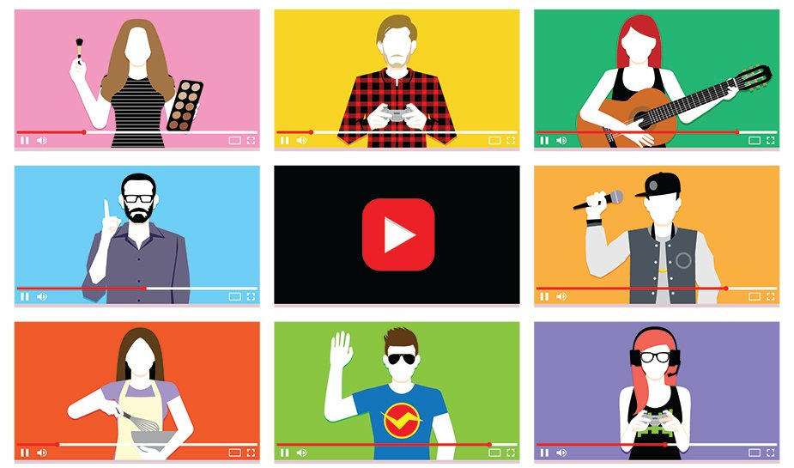
JOVENES QUE DEJAN HUELLAS

Slide 2
ISAIAS 58:8
⁸ Entonces nacerá tu luz como el alba, y tu salvación se dejará ver pronto; e irá tu justicia delante de ti, y la gloria de Jehová será tu retaguardia.

Slide 3
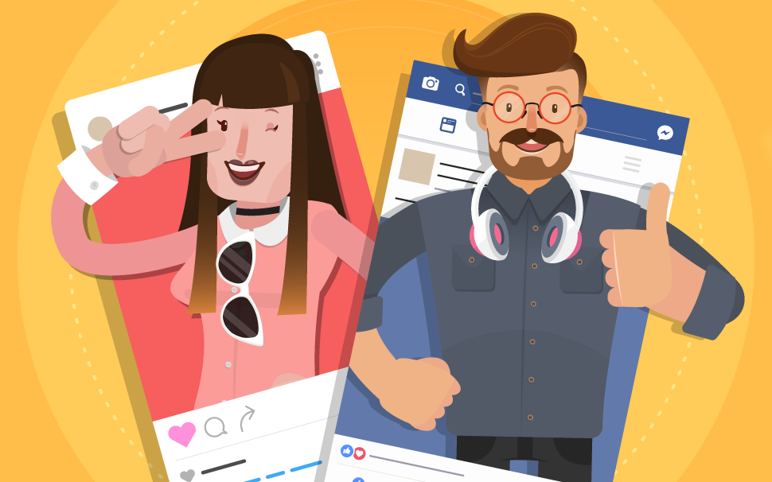
INFLUENCER
Un influencer es una persona que cuenta con cierta credibilidad sobre un tema concreto, y por su presencia e influencia en redes sociales puede llegar a convertirse en un prescriptor interesante para una marca.

Slide 4
.
La mayor necesidad del mundo es la de hombres que no se vendan ni se compren; hombres que sean sinceros y honrados en lo más íntimo de sus almas; hombres que no teman dar al pecado el nombre que le corresponde; hombres cuya conciencia sea tan leal al deber como la brújula al polo; hombres que se mantengan de parte de la justicia aunque se desplomen los cielos ( La Educación , págs. 53, 54

Slide 5
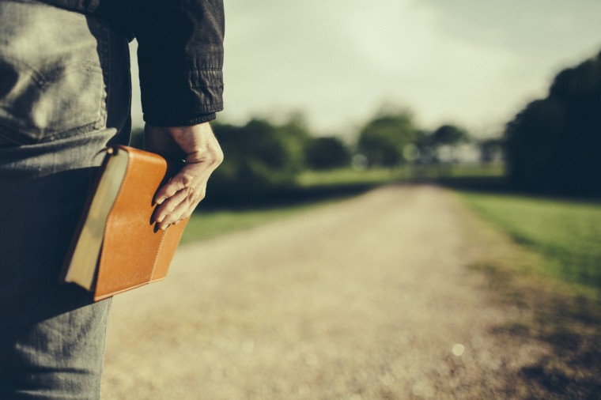
"Con semejante ejército de obreros, como el que nuestros jóvenes, bien preparados, podrían proveer, ¡cuán pronto se proclamaría a todo el mundo el mensaje de un Salvador crucificado, resucitado y próximo a venir!" ( La educación , pág. 263).0

Slide 6
El Señor tiene una obra especial que hacer por nosotros individualmente. Al ver la maldad del mundo puesta de manifiesto en los tribunales de justicia y publicada en los diarios, acerquémonos a Dios y, por medio de una fe viva, echemos mano de sus promesas, para que la gracia de Cristo se manifieste en nosotros. Podemos ejercer una influencia, una influencia poderosa en el mundo … Debemos tener por único blanco la gloria de Dios. Debemos trabajar con toda la inteligencia que Dios nos ha dado, os ejercer una influencia, una influencia poderosa en el

Slide 7
colocándonos donde fluye la luz, para que la gracia de Dios pueda derramarse sobre nosotros para amoldarnos y conformarnos a la semejanza divina. El cielo está esperando otorgarles sus más ricas bendiciones a aquellos que quieran consagrarse para hacer la obra de Dios en estos últimos días de la historia del mundo.-MJ 23.

Slide 8
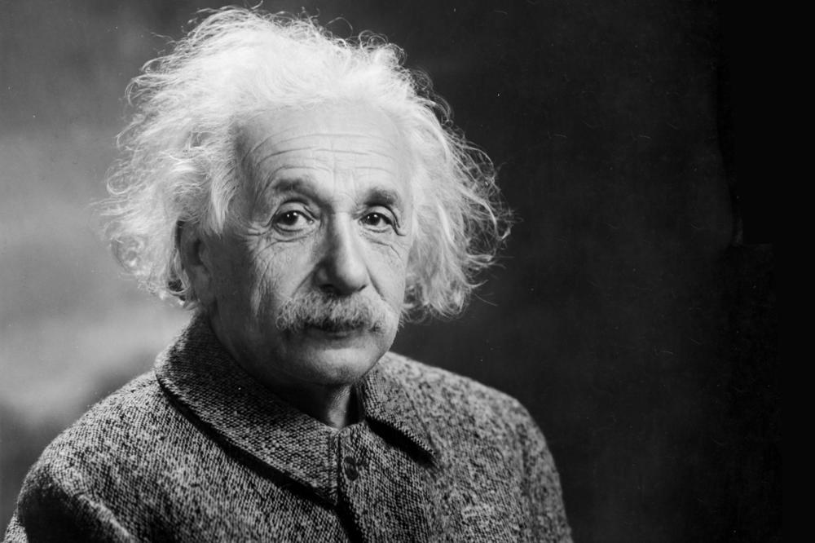
“Temo el día en que la tecnología sobrepase a la humanidad…
El mundo solo tendrá una generación de idiotas”
Albert Einstein

Slide 9
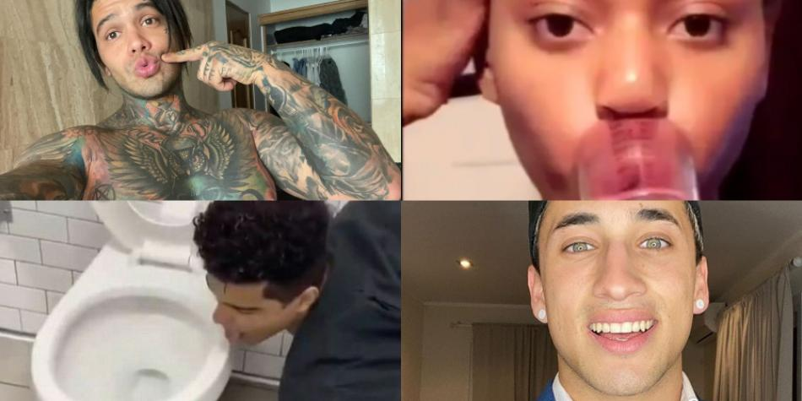

Slide 10
Caracteristicas de un influencer
1 confianza
Proverbios 3:5,6
2 habilidad comunicativa
1. Crónicas 22:15-16
3 conocimiento
Juan 17:3
5 consistencia
Isaias 41:10
5 consistencia
Isaias 41:10
4 Reciprocidad y contacto
2 corintios 8:7
6 similaridad
Efesios 4:24

Slide 11
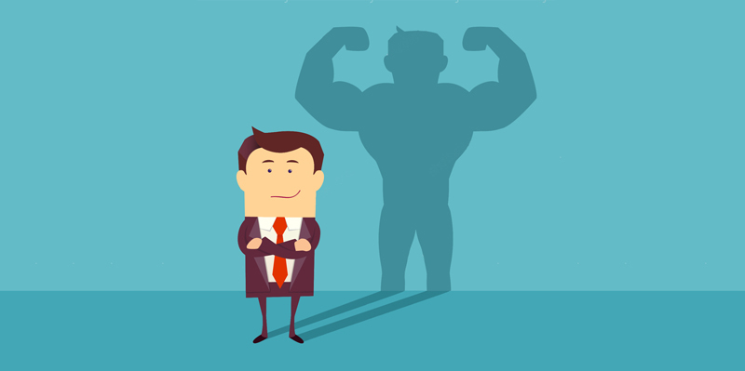
Confianza
Una de las cosas más importantes que un influencer digital debe tener y trasmitir a todos sus seguidores es confianza. Al fin y al cabo, hoy en día, hay muchas plataformas donde diferentes personas se abren todos los días diferentes cuentas para hablar de diversos temas.

Slide 12
Cuanto mayor responsabilidad tenga la posición que se ocupa, tanto más indispensable es que la influencia que se ejerce sea correcta. Toda persona a quien Dios ha elegido para que realice una obra especial se convierte en un blanco de Satanás. Las tentaciones se acumulan sobre ella, porque nuestro enemigo vigilante sabe que su comportamiento ejerce una influencia modeladora sobre los demás... La única seguridad para cualquiera de nosotros consiste en aferrarnos de Jesús sin dejar que nada separe el alma del poderoso Ayudador.­ Testimonies for the Church , tomo 5, págs. 428-429 (1885

